Slide 2



Slide 3
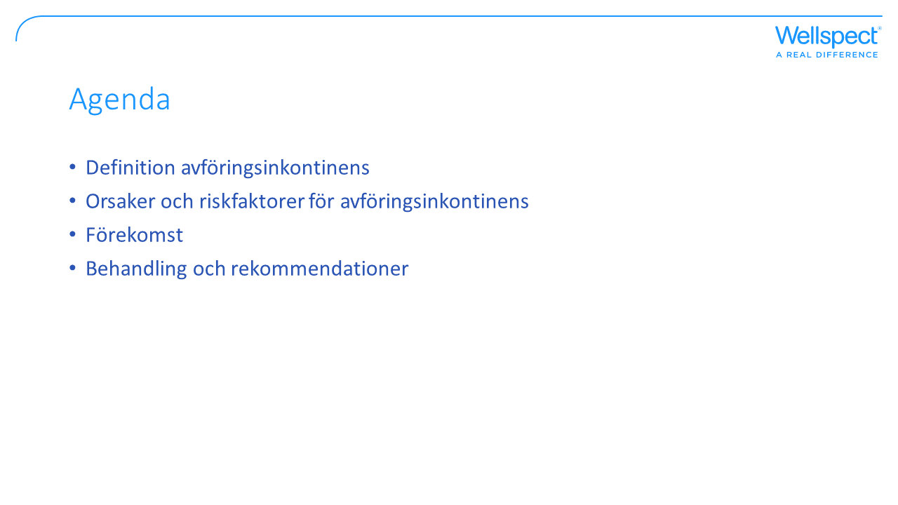
Notes:
Syftet med denna presentation är att ge dig en överblick över avföringsinkontinens; dess orsak, förekomst och behandling. Tarmkontinens är en av våra grundläggande förväntningar och en grundläggande del av livskvalitet. Att ha en adekvat uppfattnings- och kontrollmekanism för tarmtömning för att möjliggöra ett medvetet val av lämplig tidpunkt, plats och integritet för att tömma tarmen (Saldana Ruiz & Kaiser, World Journal of Gastroenterology 2017).

Slide 4
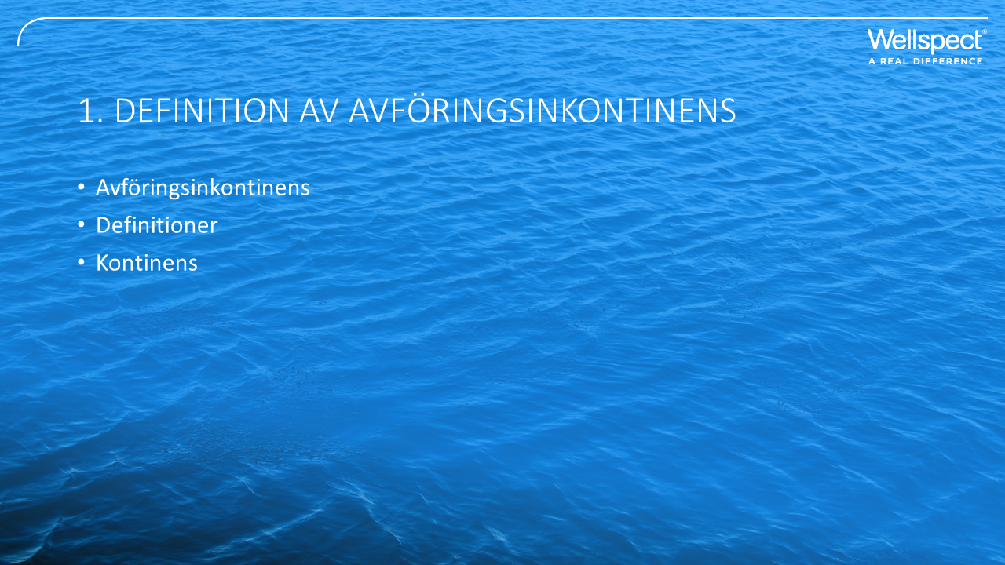

Slide 5
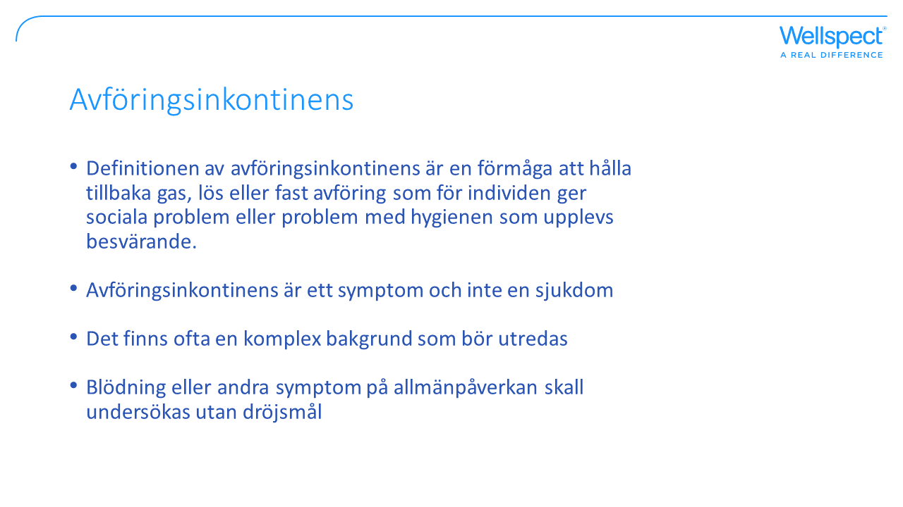
Notes:
Utöver definitionen finns en tid- och en åldersfaktor kopplad. Tidsfaktorn är att symtomen ska ha varat i minst en månad och en ålder på minst 4 år med tidigare uppnådd kontroll av kontinens. Denna definition används inte alltid, andra definierar avföringsinkontinens som enbart läckage av avföring och använder annan terminologi såsom anal inkontinens för att inkludera gas och slem. För att inte glömma kan avföringsläckage vara ett symptom på en allvarlig sjukdom som tumör eller inflammatorisk sjukdom.

Slide 6
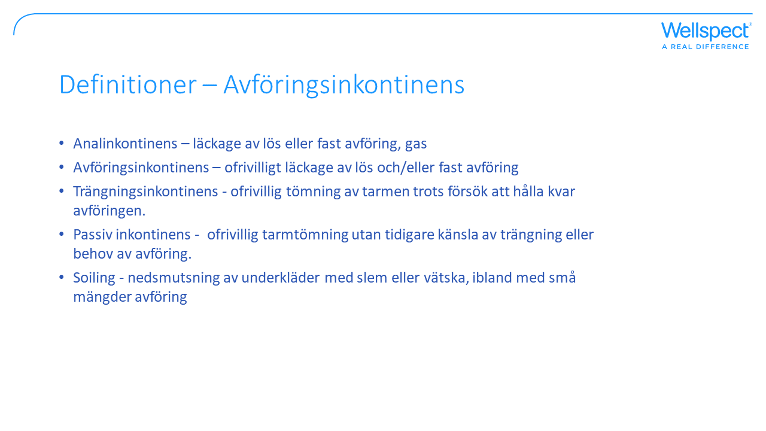
Notes:
Avföringsinkontinens är det samlingsnamn som används för läckage av avföring. Det finns flera andra ord som används som analinkontinens, det vill säga när inkontinensen involverar både gas och avföring. Flatusinkontinens (läckage av gas) kan vara det första tecknet före avföringsinkontinens. Trängningsinkontinens och passiv inkontinens beskriver olika symtom på avföringsinkontinens. Passiv inkontinens är avföringsinkontienens utan någon känsla av behov av att ha avföring medan trängningsinkontinens är när ett plötsligt behov upplevs utan tid att nå en lämplig plats för tarmtömning. Oavsiktligt tarmläckage används ofta för avföringsinkontinens och föredras av patienter för att beskriva sitt tillstånd. Översvämningsinkontinens uppstår när patienten är förstoppad eller drabbad (svår förstoppning) på grund av en stor fekal massa som kan ha härdat och flytande avföring kan passera runt obstruktionen För barn ses vanligtvis inte avföringsinkontinens (frivillig eller ofrivillig) som ett problem förrän över fyra års ålder och om de är toalett tränade. Enkopres (eller nedsmutsning) används ofta för att beskriva avföringsläckage hos barn som inte har några anatomiska defekter medan pseudoinkontinens används när barn har en anatomisk defekt såsom förstorad tjocktarm eller anal stenos.

Slide 7
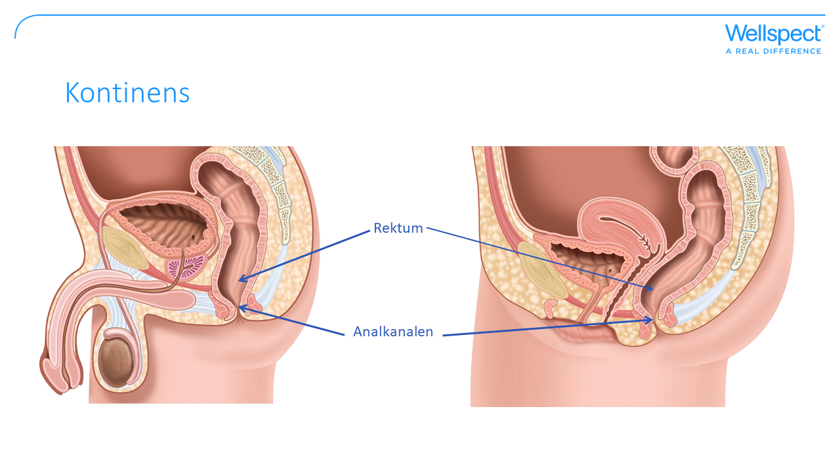

Slide 8
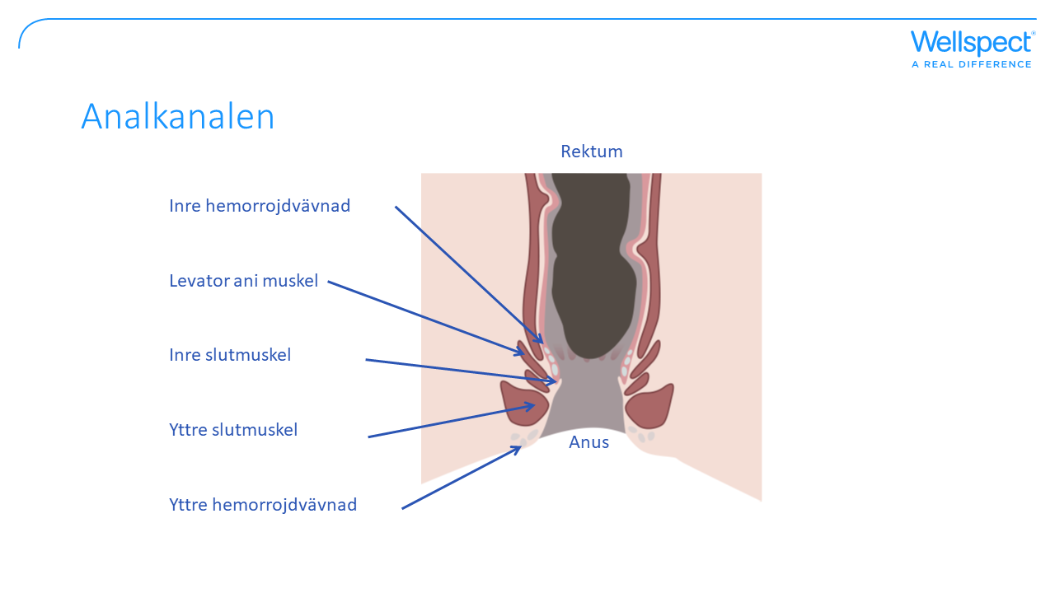
Notes:
Slutmusklerna i analkanalen är utformade för att förhindra oönskat tarmläckage. Det finns två slutmuskler(sfinktrar) som vi litar på för att förhindra läckage:
Inre slutmuskeln är en tunn muskel som lindar sig runt analkanalen och den kan inte kontrolleras frivilligt. Denna slutmuskel har en vilande täthet som är utformad för att hålla små mängder vätska och gas från att oväntat tömma sig under vila och sömn. Yttre slutmuskeln är en stor tjock muskel. Den kan styras frivilligt. Den normala funktionen för slutmusklerna är att de slappnar av genom reflex när avföring samlas och ändtarmen tänjs ut, vilket skapar ett behov av att tömma tarmen. Om det inte finns någon önskan att tömma tarmen drar de istället ihop sig vilket mekaniskt förhindrar avslappning och tarmtömningen kan ske på en plats och vid en tid som är lämplig.

Slide 9
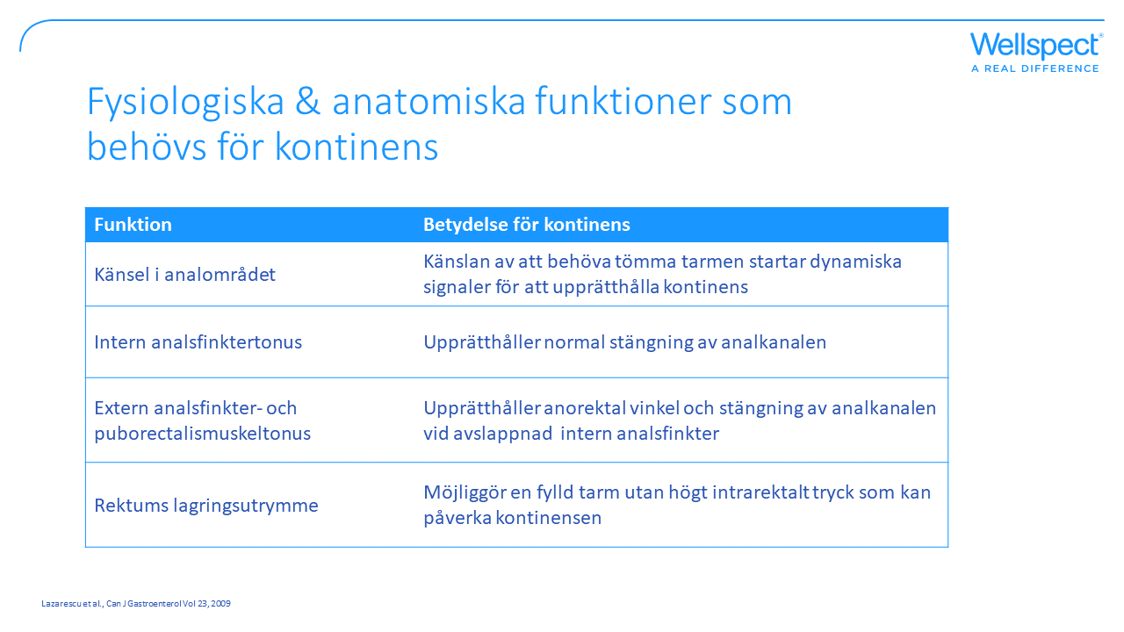
Notes:
Visar olika fysiologiska och anatomiska funktioner som behövs för kontinens och som kan påverkas vid avföringsinkontinens. De fysiologiska och anatomiska funktioner som behövs för tarm kontinens kan kort beskrivas som en reservoar som är töjbar, rymlig och evakuerbar och en god funktion av slutmusklerna. En annan viktig faktor som kan vara nödvändig för avföringskontinens är avföringens konsistensens.

Slide 10

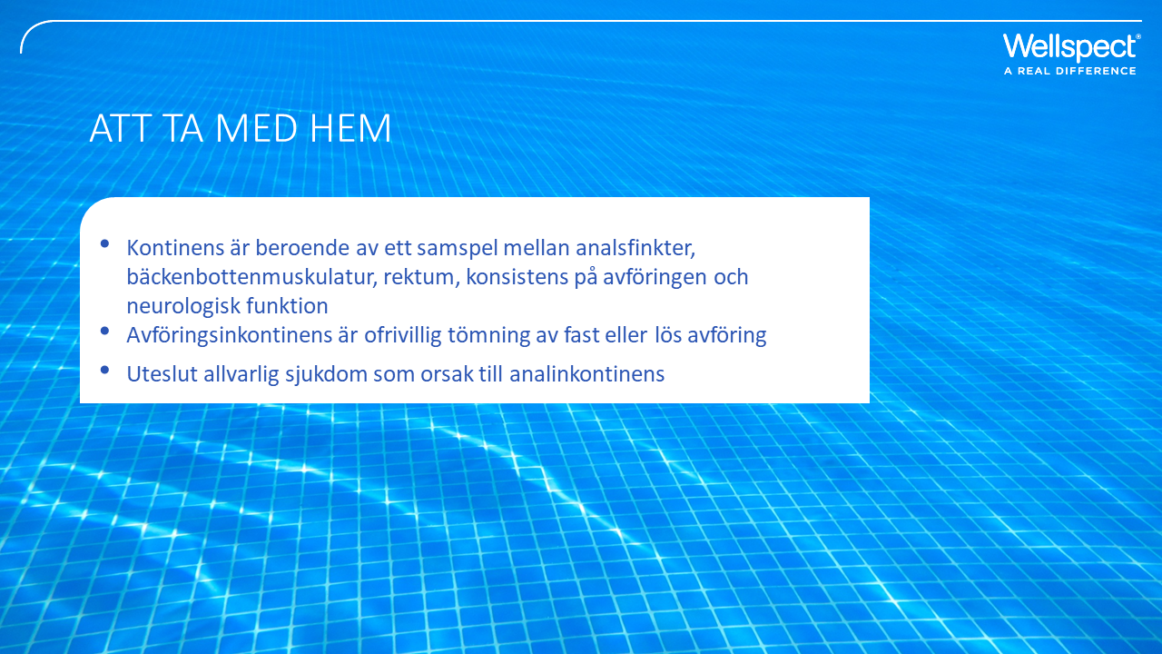

Slide 11


Slide 12
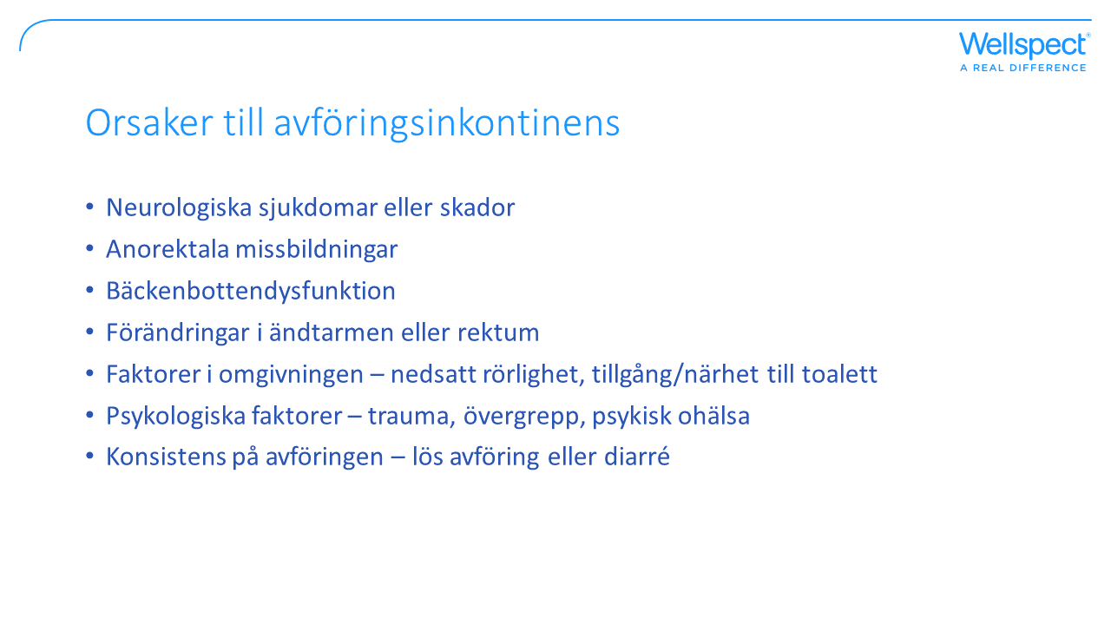
Notes:
Det finns flera kliniska tillstånd som kan resultera i avföringsinkontinens såväl som funktionella tarmstörningar (FBD) som inte har några andra kliniska tillstånd som orsakar FI. För patienter med neurogen tarmdysfunktion (NBD) kan avföringsinkontinens vara ett separat symptom eller ses tillsammans med förstoppning. Medfödda missbildningar som anorektala missbildningar (ARM), ryggmärgsbråck, anal atreci (född utan någon analkanal) eller Hirshsprungs sjukdom kan resultera i livslånga problem med tarmdysfunktion och avföringsinkontinens. Ett rectocele som är en utbuktning i rektalväggen fångar avföring som resulterar i kronisk förstoppning, ofullständig tömning och fekal inkontinens. Patienter med LARS har symtom på brådska och avföringsinkontinens på grund av låg anatsomos och eventuellt minskad följsamhet av rektalväggar. Dysfunktion av en eller båda slutmusklerna kan bero på obstetriskt trauma, anal eller rektal kirurgi såsom hemorroidektomi eller annat trauma mot ändtarmen. Vid obstetrisk skada som resulterar i sfinkterskada kommer symtomen inte alltid direkt, symtom kan uppstå senare i livet. Faktorer som fysisk rörlighet och kognitiv funktion kan påverkas av åldrande, funktionsnedsättning, demens och sedering.

Slide 13
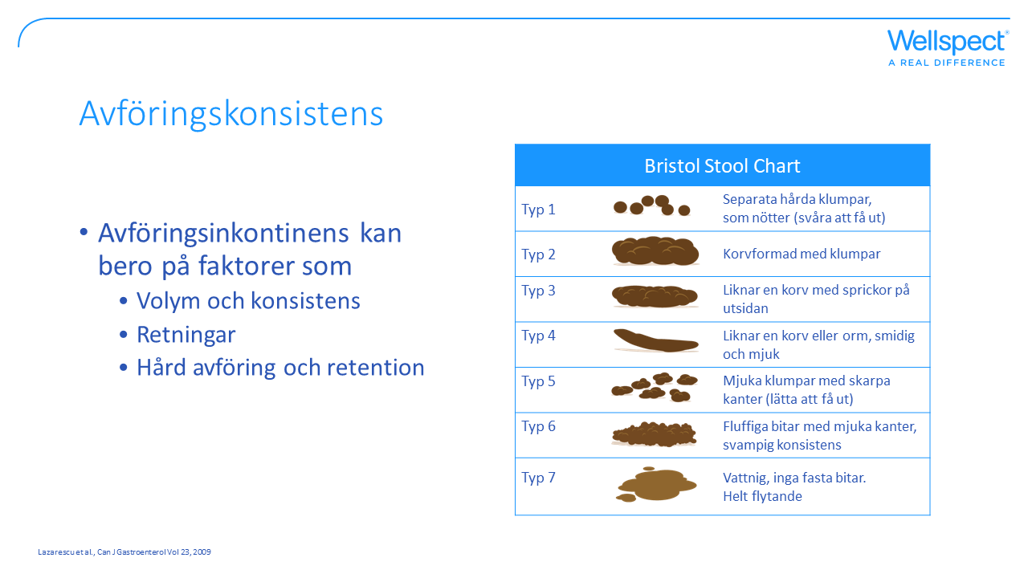
Notes:
Avföringens konsistens har betydelse för avföringsinkontinens. Volymen och konsistensen av innehållet i ändtarmen kan påverkas av tillstånd som inflammatorisk tarmsjukdom och irriterad tarm. Läkemedel som påverkar konsistensen av avföring och tarmrörelser såsom laxermedel, antikolinergika, antidepressiva, koffein och muskelavslappnande medel kan resultera i avföringsinkontinens såväl som matintolerans såsom intolerans mot laktos, fruktos eller sorbitol. Hård avföring som resulterar i förstoppning kan bero på flera dysfunktioner eller kliniska tillstånd.
I Bristol skalan är typ 6-7 mer benägna att orsaka avföringsinkontinens, samt typ 1 vid förstoppningsdiarré.

Slide 14
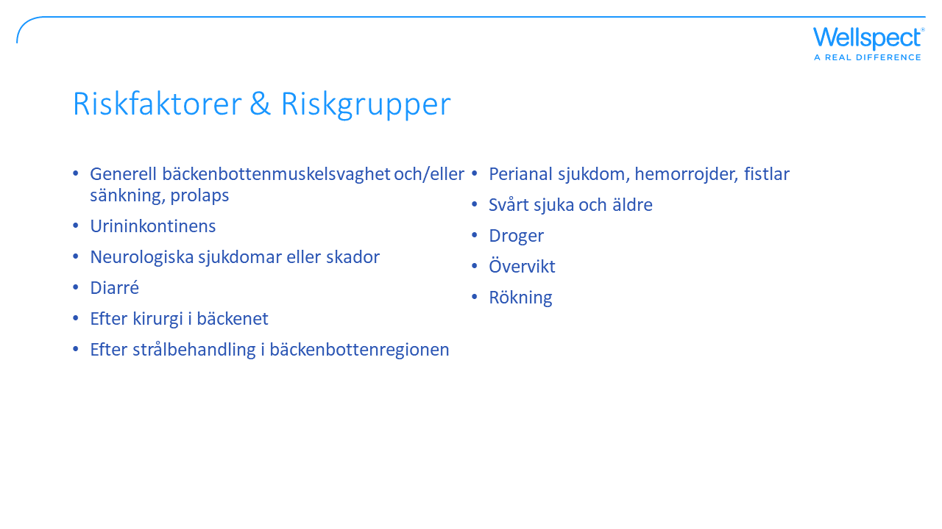
Notes:
Förutom de beskrivna orsakerna finns det faktorer som kan öka risken för avföringsinkontinens eller vara anledning till att fråga om avföringsinkontinens. Det finns flera riskfaktorer för avföringsinkontinens ex hög ålder, depression, kronisk diarré, trängningar, diabetes, urininkontinens, inaktivitet, graviditet, mediciner, rökning och fetma (O'Donnell, Journal for nurse practitioners 2020;16 (8)).

Slide 15
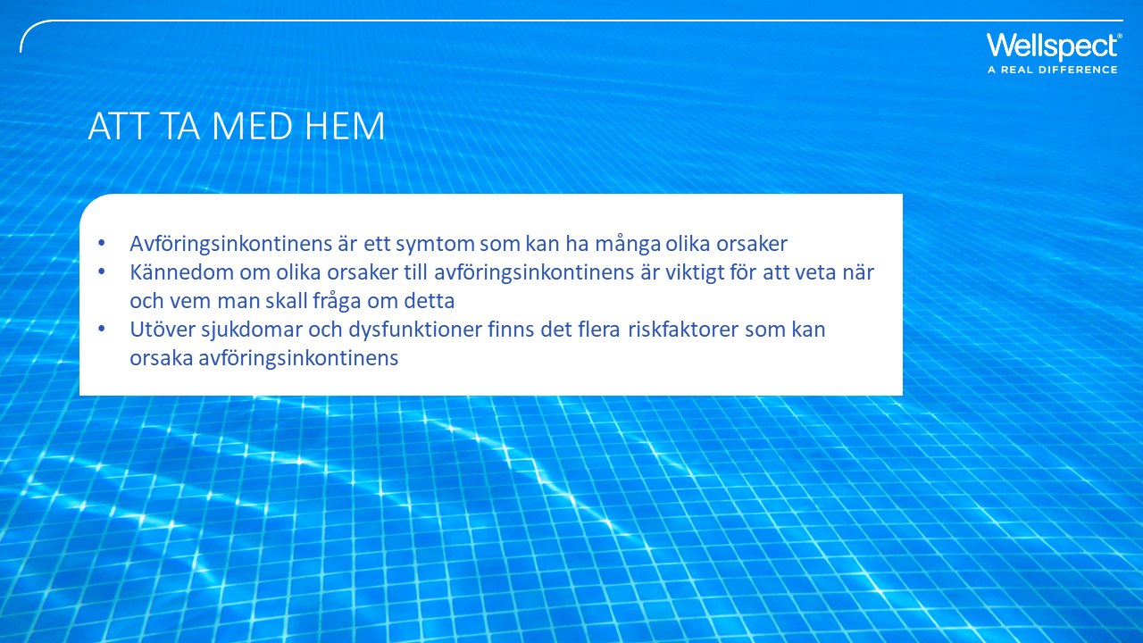

Slide 16
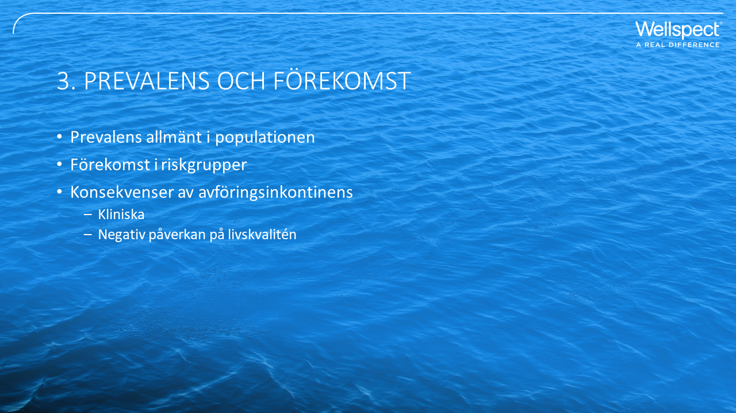

Slide 17
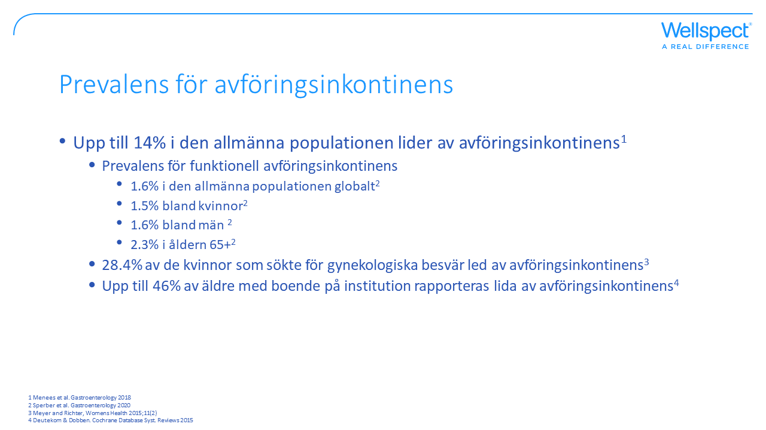
Notes:
Patienter rapporterar ofta inte symtomen, vilket gör det svårt att dokumentera förekomsten. I en stor populationsbaserad studie rapporterade upp till 1 av 7 avföringsinkontinens utan skillnad mellan män och kvinnor (Menees et al. Gastroenterology 2018). Flera andra studier har visat en högre prevalens bland kvinnor och därför är den befolkning som tros vara mest drabbad av avföringsinkontinens, postmenopausala kvinnor. Hos kvinnor som sökte gynekologisk vård led 28,4 % av AI (Meyer och Richter, Womens Health 2015;11(2)). Åldrande är en faktor som visar högre prevalens och effekten av AI ses särskilt hos äldre. Men AI kan förekomma i alla åldrar, både män och kvinnor. Nya data från en stor epidemiologisk världsomspännande studie visar att 1,6 % av den allmänna befolkningen lider av funktionell avföringsinkontinens enligt Rom IV-kriterierna och exklusive underliggande tillstånd som organiska eller strukturella orsaker, operationer och inflammatoriska tarmsjukdomar. Skillnaden mellan män och kvinnor är nästan ingen men det finns tendens till att vara fler män som lider av funktionell AI (Sperber et al. Gastroenterology 2020). Högre ålder är korrelerad med idiopatiska orsaker till AI, och med en åldrande befolkning ökar förekomsten av sådana symtom. I en studie på institutionaliserade äldre personer har 46 % minst en inkontinent episod per vecka (Deutekom & Dobben 2015).

Slide 18
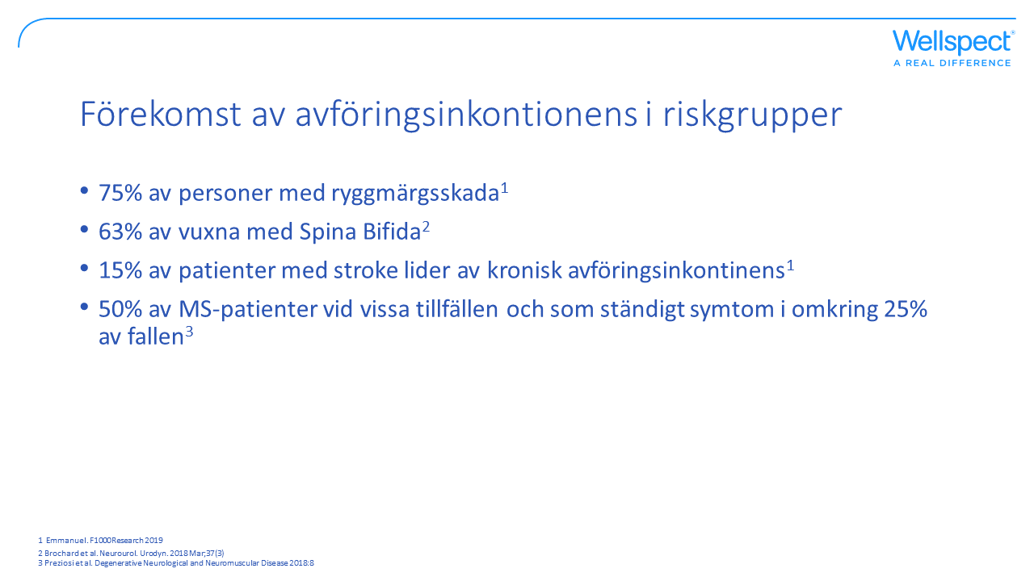
Notes:
En specifik patientgrupp som ryggmärgsskadade har upp till 75 % upplevt episoder av AI. Bland patienter med ryggmärgsbråck är svår AI vanlig och är främst associerad med rektala abnormiteter såsom frånvaro av analkanalkänslighet eller låg maximal tolererbar volym (Brochard et al. Neurourol. Urodyn. 2018 Mar;37(3)). Neurogen tarmdysfunktion ses även hos strokepatienter där upp till 15 % lider av kronisk AI och hos MS-patienter har så många som 50 % haft AI någon gång och 25 % upplever AI kontinuerligt (Emmanuel. F1000Research 2019; Preziosi et al. Degenerativ neurologisk och neuromuskulär sjukdom 2018:8).

Slide 19
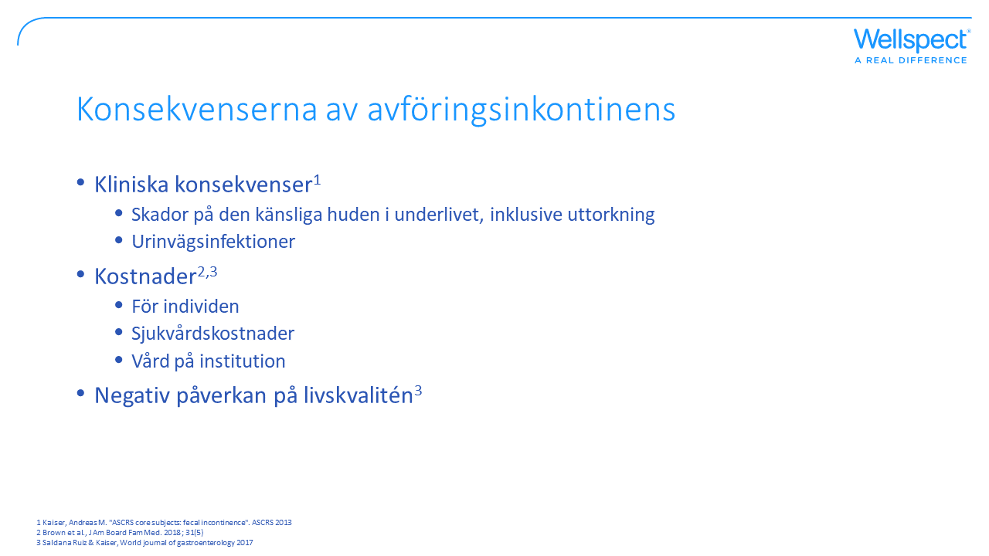
Notes:
FI påverkar en individ på flera olika sätt.
Konsekvenser av FI (Saldana Ruiz & Kaiser, World Journal of Gastroenterology 2017):Kliniska konsekvenser: patienterna kan utveckla sekundära medicinska sjukdomar, såsom hudförsämring, UVI, maceration (uppmjukning och blekning av huden på grund av kontinuerlig fukt); Det finns betydande direkta och indirekta kostnader för patienterna (d.v.s. kläder), löne-/anställningsbortfall, och till samhället och sjukvården i form av produktivitetsbortfall och vårdbesök; Det viktigaste är att det har en betydande negativ inverkan på livskvaliteten.
Noterbart är att livskvaliteten inte är begränsad till patienten utan kan i liknande grad påverka patientens familj och anhöriga. AI kan bidra till förlusten av förmågan att leva självständigt och är också en orsak till vårdhemsplaceringar (O’Donnell, Journal for nurse practitioners 2020;16(8)).

Slide 20
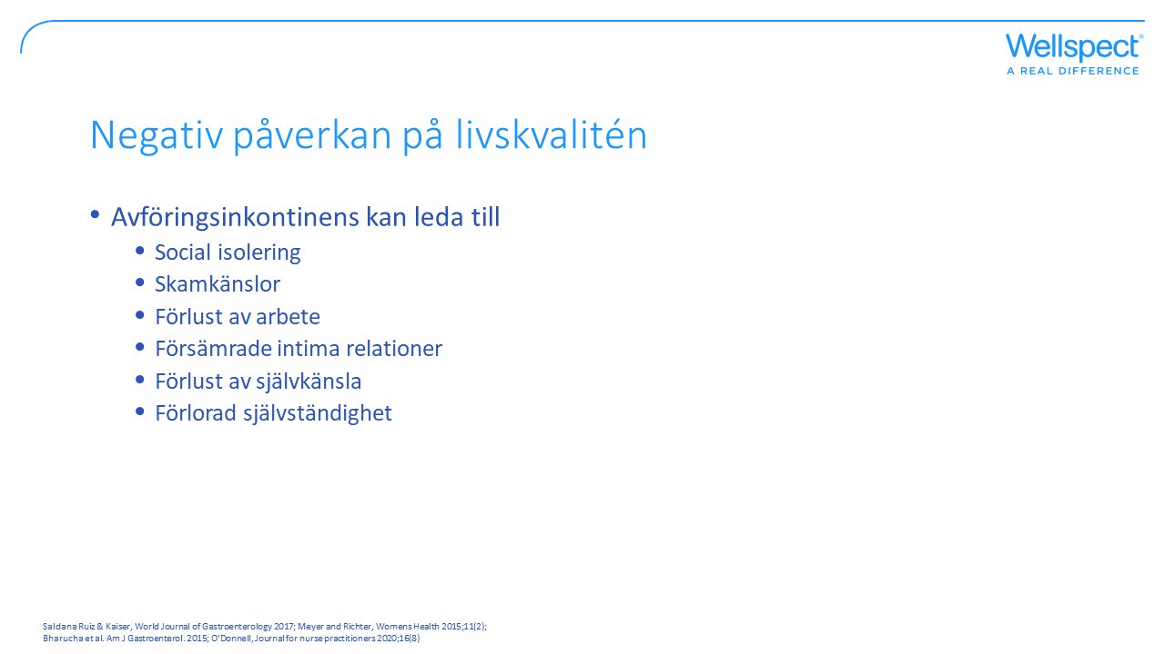
Notes:
Avföringsinkontinens kan påverka livskvaliteten negativt, vilket leder till skamkänslor och social isolering. Dessutom kan avföringsinkontinens hindra arbetsförmågan för patienten. Och även om det finns många behandlingar tillgängliga, så behandlar många som drabbats av avföringsinkontinens sig själva och rapporterar ofta inte sina symtom till sin vårdgivare.

Slide 21
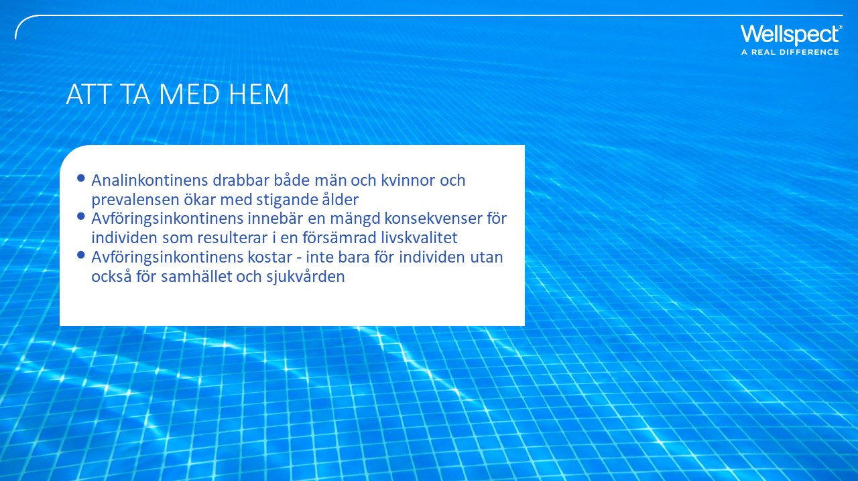

Slide 22
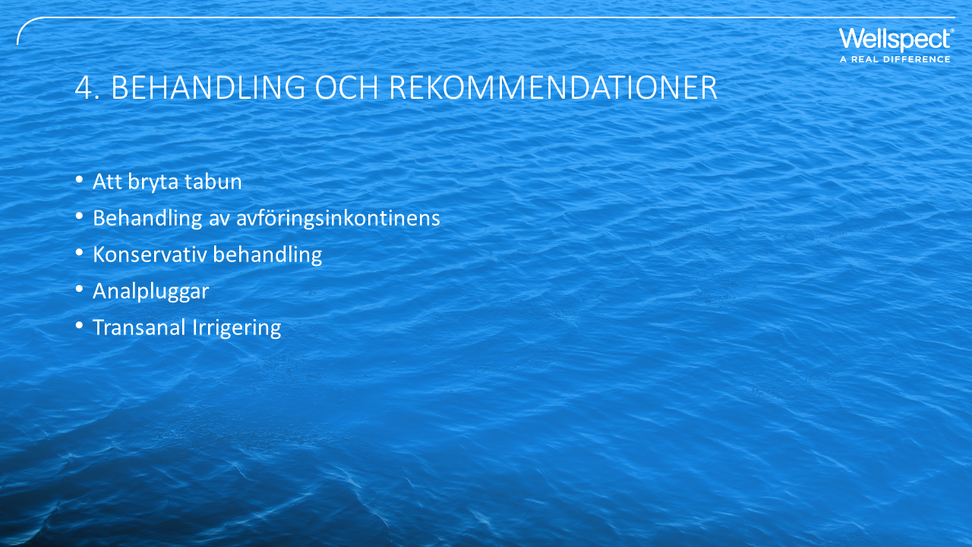

Slide 23
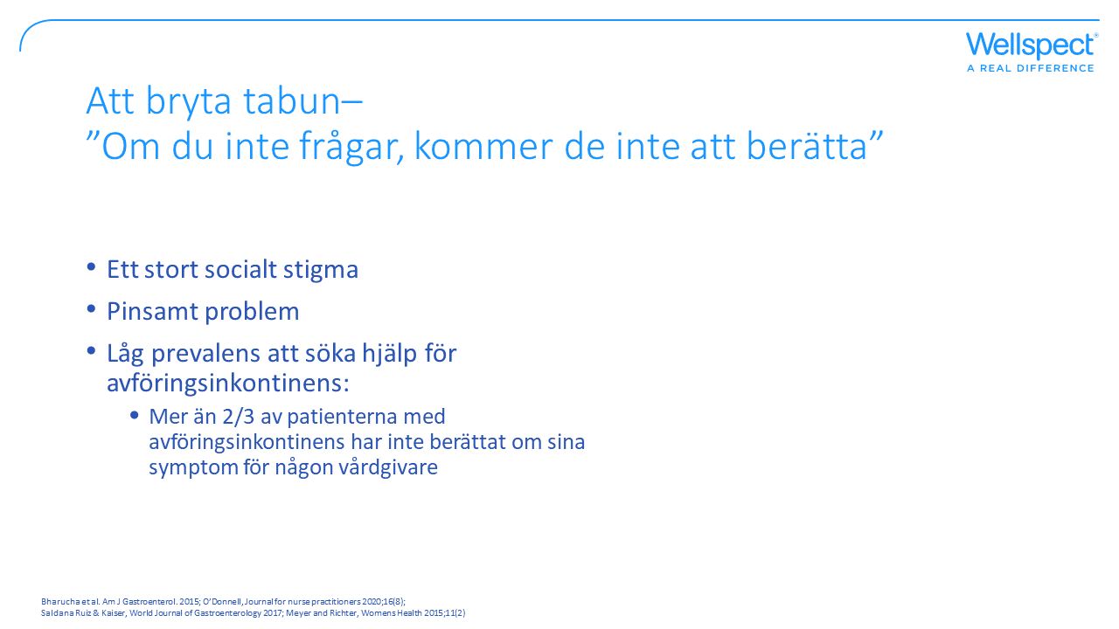
Notes:
Det viktigaste sättet att hantera avföringsinkontinens är att börja prata om det.
Information om förändrade tarmvanor är ett viktigt första steg för att utvärdera och behandla avförings inkontinens. Symtom som förstoppning och förändrade tarmvanor är vanligtvis förknippade med avföringsinkontinens, men patienterna rapporterar ofta inte symtomen. Mindre än en tredjedel av patienterna med avföringsinkontinens har pratat med någon vårdgivare om sina problem. Detta beror på att vårdgivare sällan screenar för detta och att patienter inte frivilligt berättar om sina symtom.

Slide 24
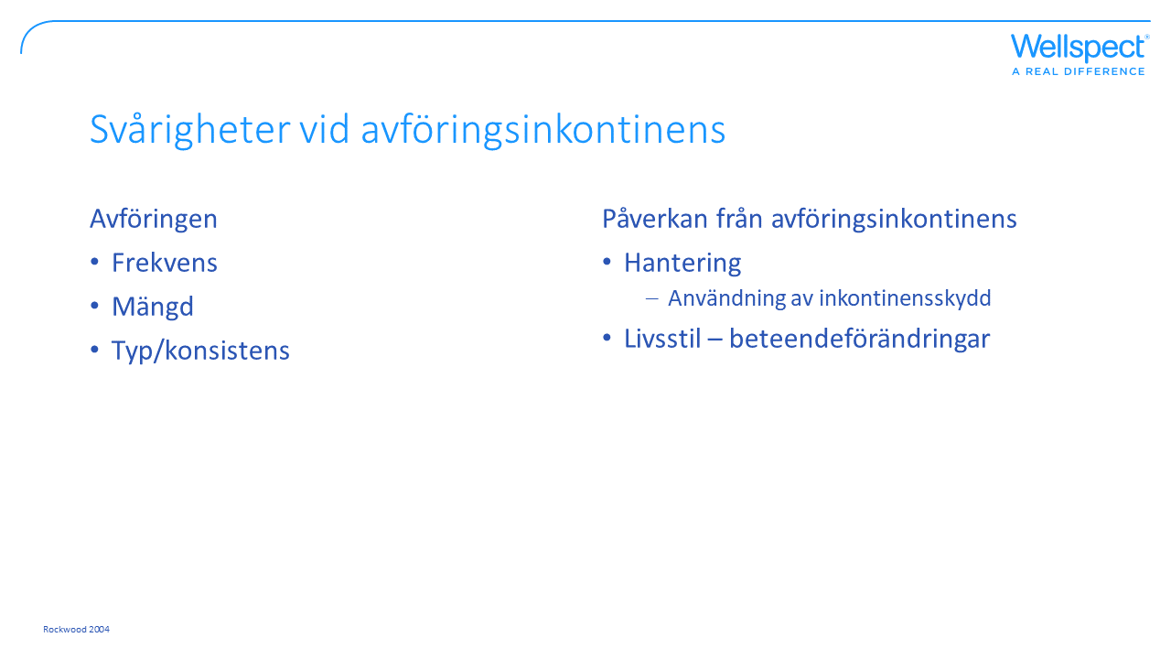
Notes:
Det finns olika grader av fekal inkontinens och det är viktigt att bedöma svårighetsgraden för att hantera tillståndet.
För att bedöma svårighetsgraden finns det två delar att ta hänsyn till.
Avföringen – där frekvensen, typ/konsistens och mängd bedöms
Avföringsläckagets påverkan på patientens liv och behovet av att använda inkontinensskydd.

Slide 25
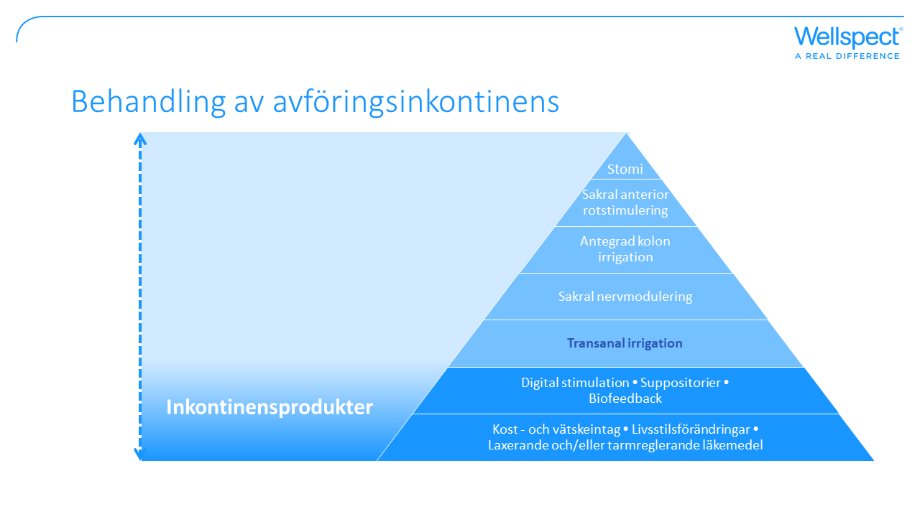
Notes:
Rekommendationen enligt litteraturen är att behandlingen bör individualiseras och börja med konservativa metoder och ett stegvis tillvägagångssätt. Start med utbildning, kostförändringar, hudvård och farmakologiska medel för att modifiera avföring och konsistens. Följt av bäckenbottenträning med biofeedback och TAI. Dessa ingrepp kommer att förbättra eller lösa symtom hos 50 % till 80 % av patienterna. Om det inte lyckas kan neuromodulering bli aktuellt och mer invasiva kirurgiska alternativ, som förbättrar symtomen hos cirka 85 % av patienterna. Målet med dessa procedurer är att minska FI-episoder och förbättra livskvaliteten för patienten. Men oavsett behandling kan patienter inte uppnå fullständig kontinens och kan behöva fortsätta använda skydd som säkerhet (O’Donnell, Journal for nurse practitioners 2020;16(8)).

Slide 26
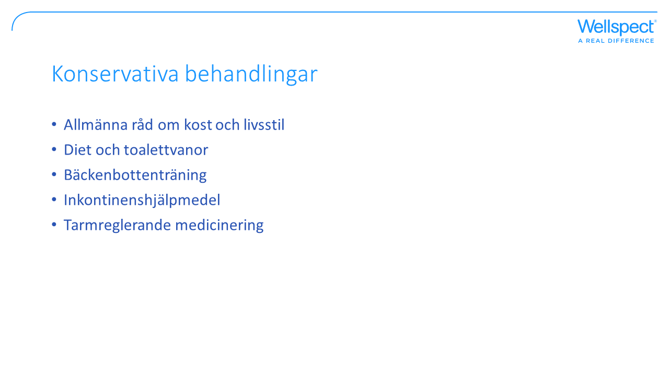
Notes:
Konservativa behandlingar vid avföringsinkontinens.
Många patienter är beroende av inkontinensskydd för att hantera sina tarmproblem. Dessa används ofta i kombination med andra behandlingar som biofeedback, kostförändringar och/eller användning av mediciner .

Slide 27
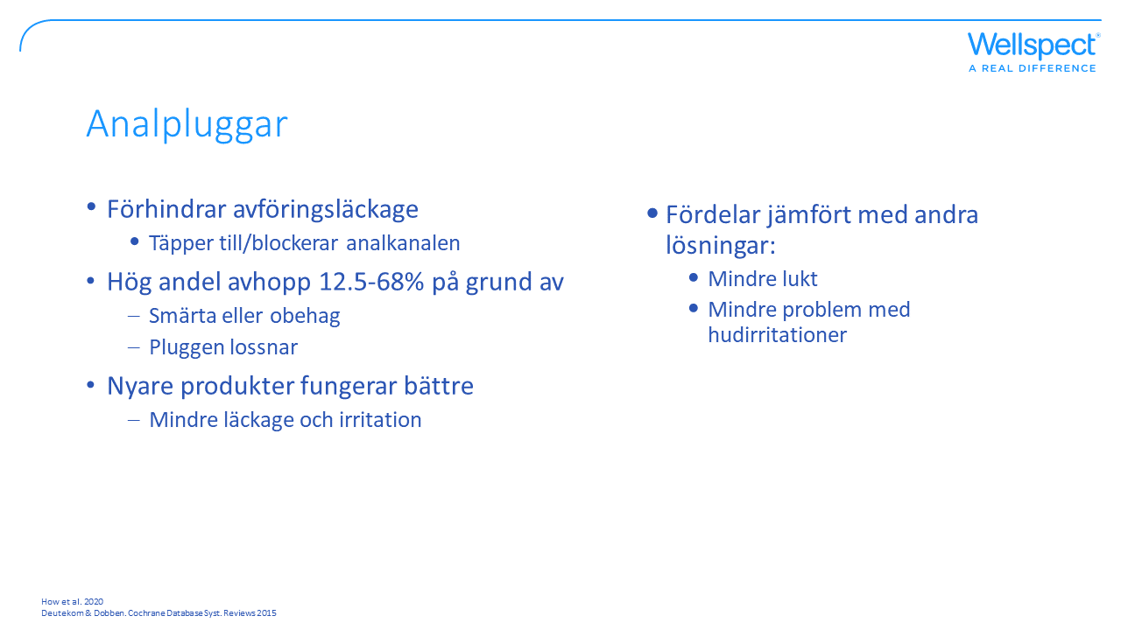

Slide 28
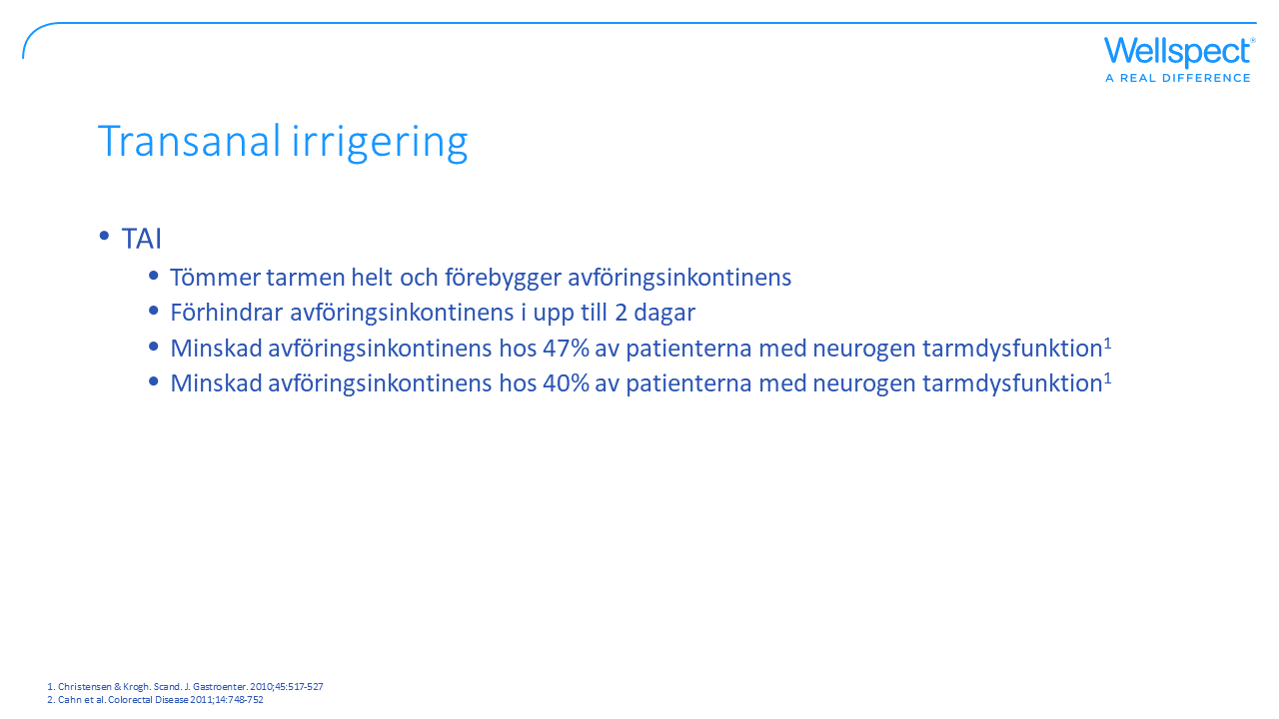
Notes:
Transanal irrigering är en metod för att förebygga avföringsinkontinens genom att tillsätta ljummet vatten i ändtarmen och nedre delen av tjocktarmen för att tömma tarminnehållet.
Beroende på mängden vatten som används kommer tarmen att tömmas på ett sätt som förhindrar FI i upp till 2 dagar. I en genomgång av 17 studier inklusive totalt 1229 försökspersoner förbättrades FI hos 47 % av försökspersonerna med NBD vid användning av TAI (Christensen & Krogh. Scand. J. Gastroenter. 2010;45:517-527).

Slide 29
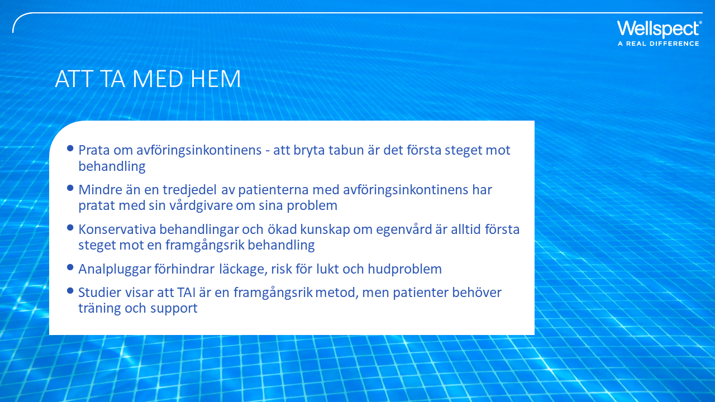

Slide 30
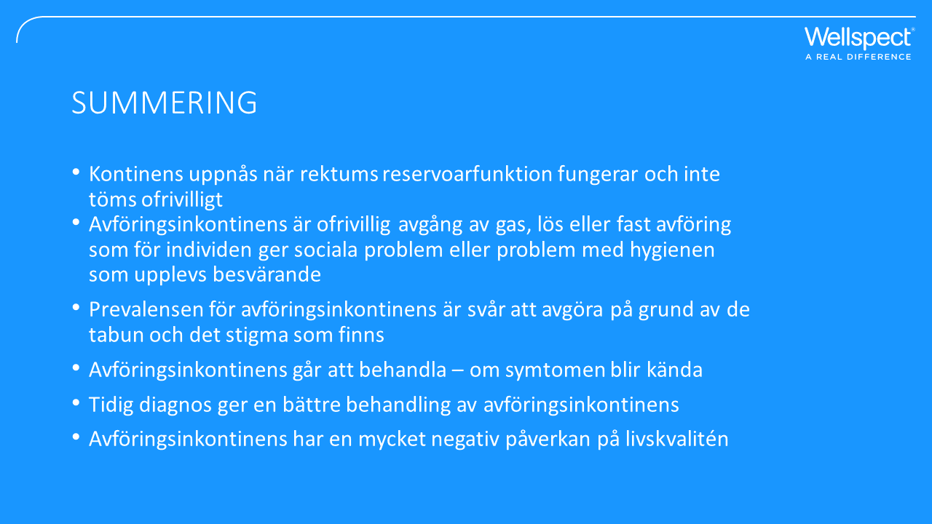

Slide 31
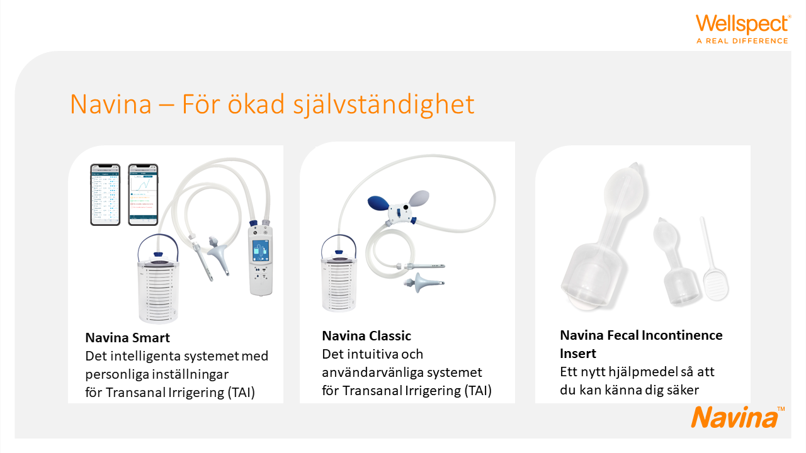

Slide 32
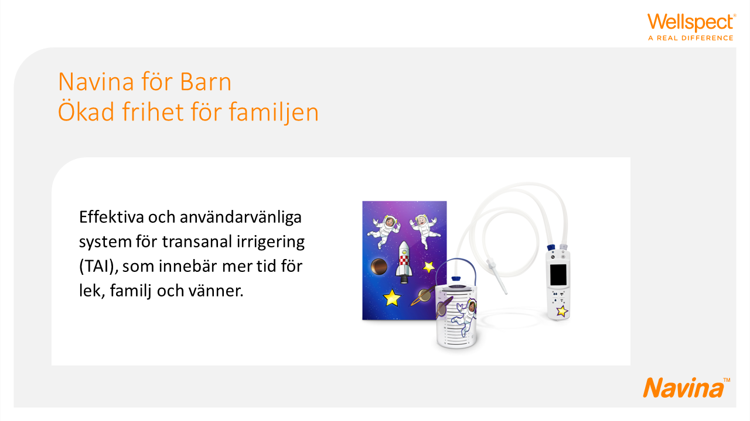

Slide 33
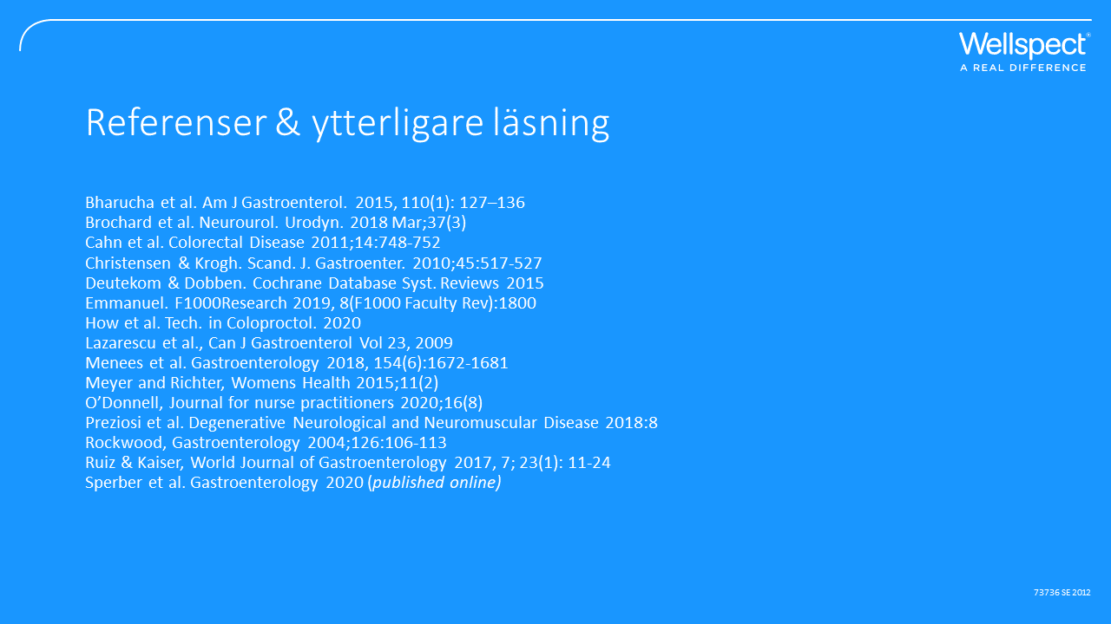

Slide 34


